Slide 1
Kako tijela padaju
GIBANJA

Slide 2
Zbog djelovanja sile teže tijela padaju prema površini Zemlje.
Gibanje pod utjecajem sile teže jest slobodni pad.
Kosi toranj u Pisi s kojega je Galileo Galilei
proučavao slobodan pad

Slide 3
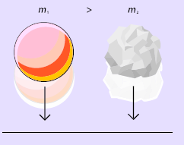
Ovisi li brzina slobodnog pada o masi tijela?
Pustimo gumenu lopticu i „lopticu” od papira da slobodno padaju s iste visine.
Obje loptice su pale istodobno.
Brzina slobodnog pada ne ovisi o masi tijela.

Slide 4
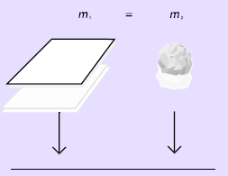
Ovisi li brzina slobodnog pada o obliku tijela?
Pustimo jedan papir zgužvan u obliku loptice a drugi ravan papir da istodobno padaju s iste visine.
Papirnata loptica je prije pala od ravnog papira. Zašto?
Na tijela koja slobodno padaju, osim sile teže djeluje
i otpor zraka tako da ih usporava.
Brzina slobodnog pada ovisi o obliku tijela.

Slide 5
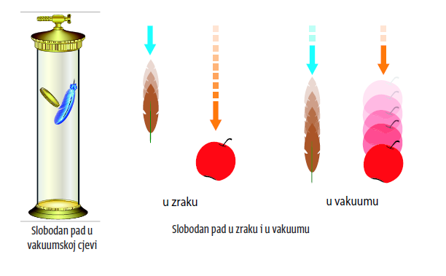
Brzina tijela u slobodom padu ovisi o otporu zraka, odnosno sredstva kroz koje se giba.

Slide 6


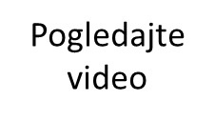
Istražite slobodan pad s pomoću zapisa na papirnatoj vrpci
Što uočavate o kakvom je gibaju riječ?
Kakvi su razmaci između točkica?

Slide 7
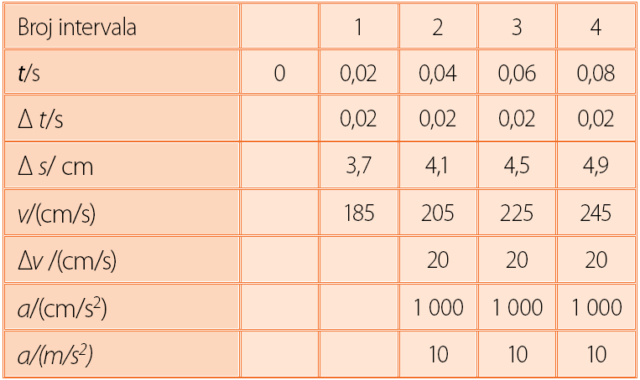
Prema rezultatima mjerenja akceleracija slobodnog pada iznos 10 m/s².

Slide 8
Slobodni pad je jednoliko ubrzano gibanje.
Akceleracija slobodnog pada označuje se s g.
g = 9,81 m/s²
Slobodan pad u zabavnome parku

